Slide 1
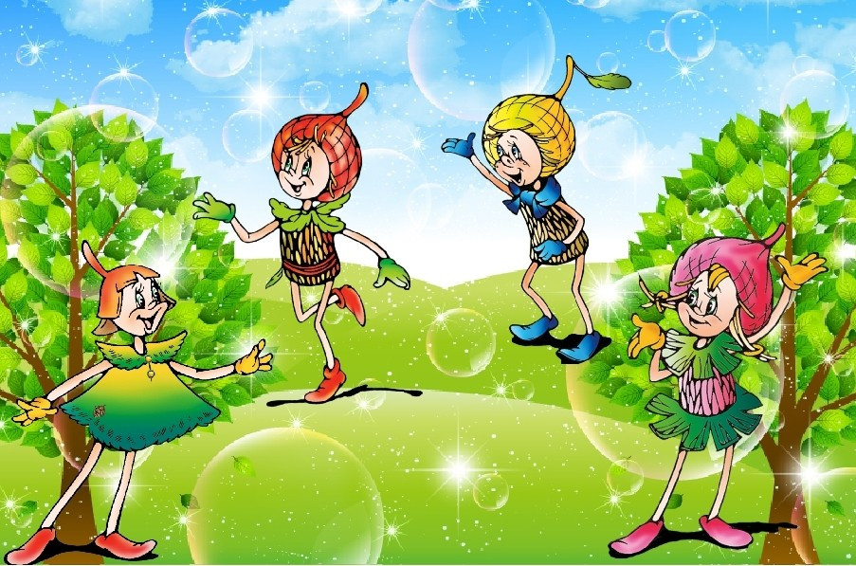
Муниципальное бюджетное дошкольное образовательное учреждение детский сад № 11
Всероссийский
«День Эколят»

Slide 2


Всероссийский
«День Эколят»
25 апреля 2022 года воспитанники нашего детского
сада приняли участие во Всероссийском « Дне Эколят».
Основными целями мероприятия являлись экологическое просвещение воспитанников, формирование у них ответственного экологического поведения.
В этот день дети познакомились со сказочными героями «Эколятами» – друзьями и защитниками природы: Шалуном, Умницей, Тихоней и Ёлочкой.
Они рассказали детям о природе родного края, вместе изучали правила поведения и сохранения природы, задавали вопросы, участвовали в веселых викторинах на природоохранную и экологическую тематику, загадывали загадки о представителях животного и растительного мира.
В группах младшего возраста состоялся просмотр видеороликов и презентаций по теме «Перелетные птицы» и
« Экологическая сказка», дети старшего дошкольного возраста просмотрели видеофильм « Правила поведения в природе».

Slide 3
Прошло развлекательное мероприятие «Посвящение в Эколята»,
в котором приняли участие дети старшего дошкольного возраста.
Дошколята прослушали гимн «Эколят», дали клятву беречь и охранять природу, получили свидетельства вступления
в ряды «Эколят- дошколят».
Была организована мастерская Эколят, где дети мастерили поделки из природного материала «Наши друзья - Эколята».
Был организован конкурс и выставка рисунков « Эколята- друзья и защитники природы», в которой приняли участие дети старшего дошкольного возраста.
На территории детского сада в этот день была проведена уборка участков и территории. С целью создания экологической среды на территории детского сада в этот день была проведена посадка кустарников и цветов.
День прошёл весело, интересно,
а главное познавательно.
Вместе сделаем природу краше!

Slide 4
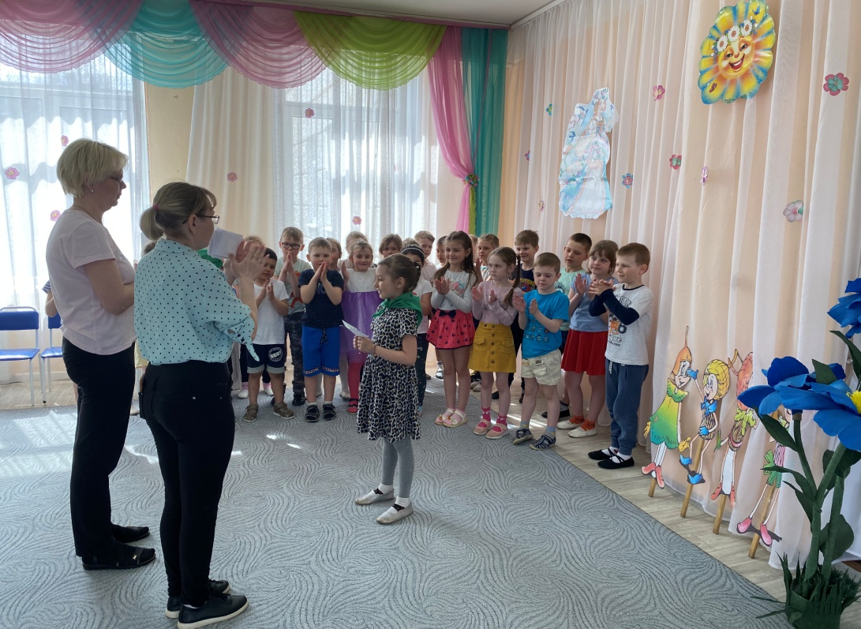
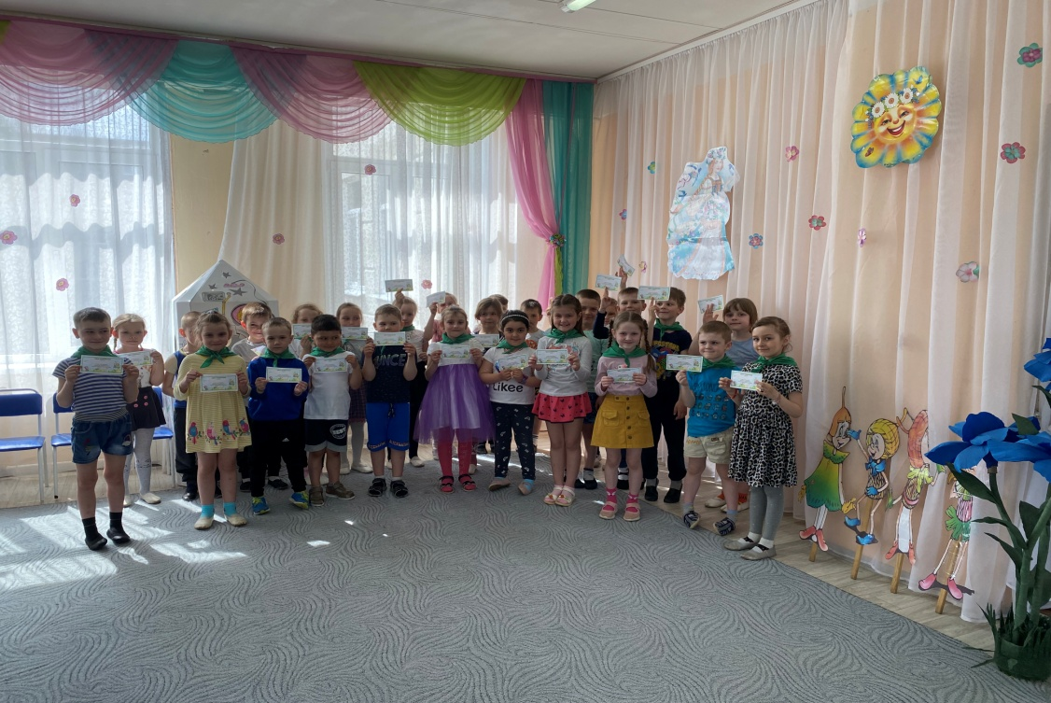
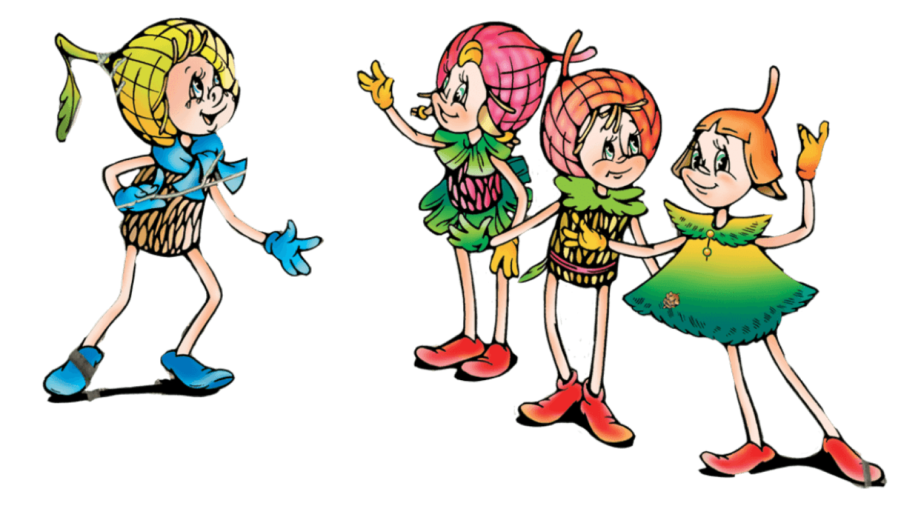
Акция посвящения в Эколята

Slide 5
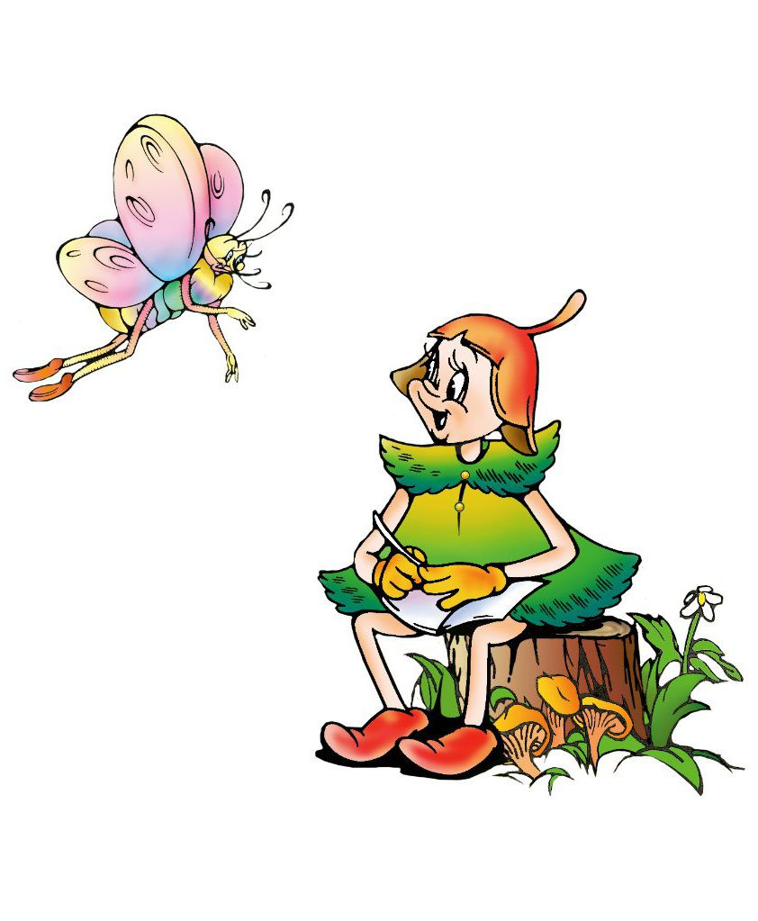
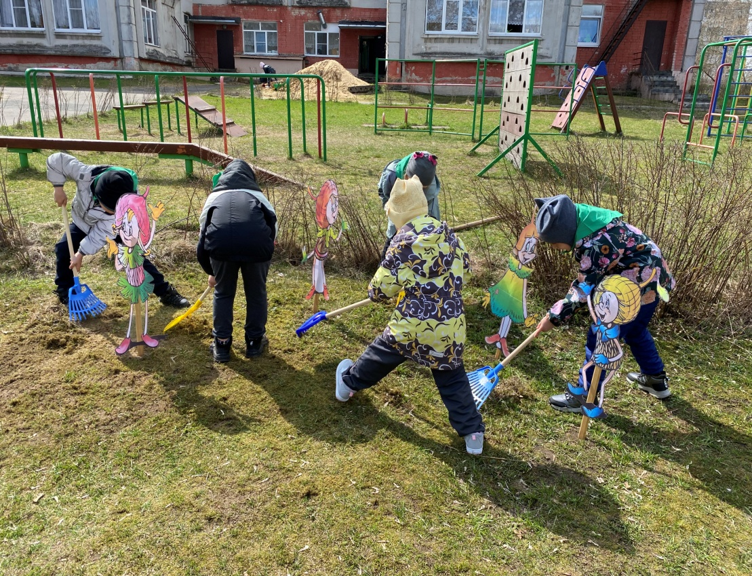
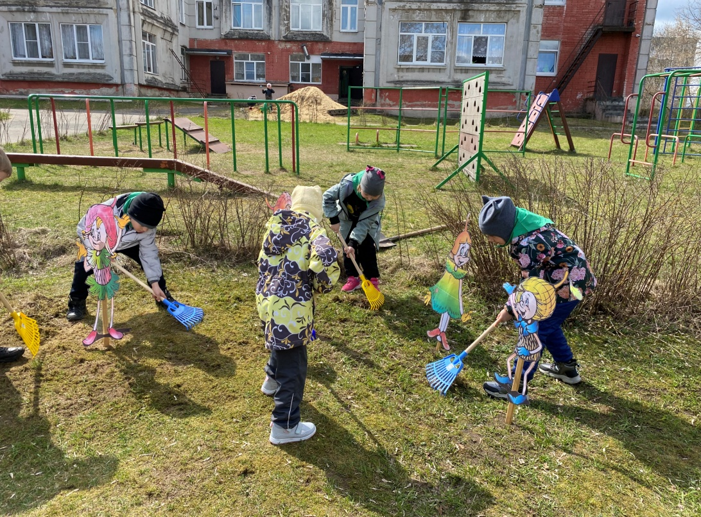
Уборка территории
ДОУ

Slide 6
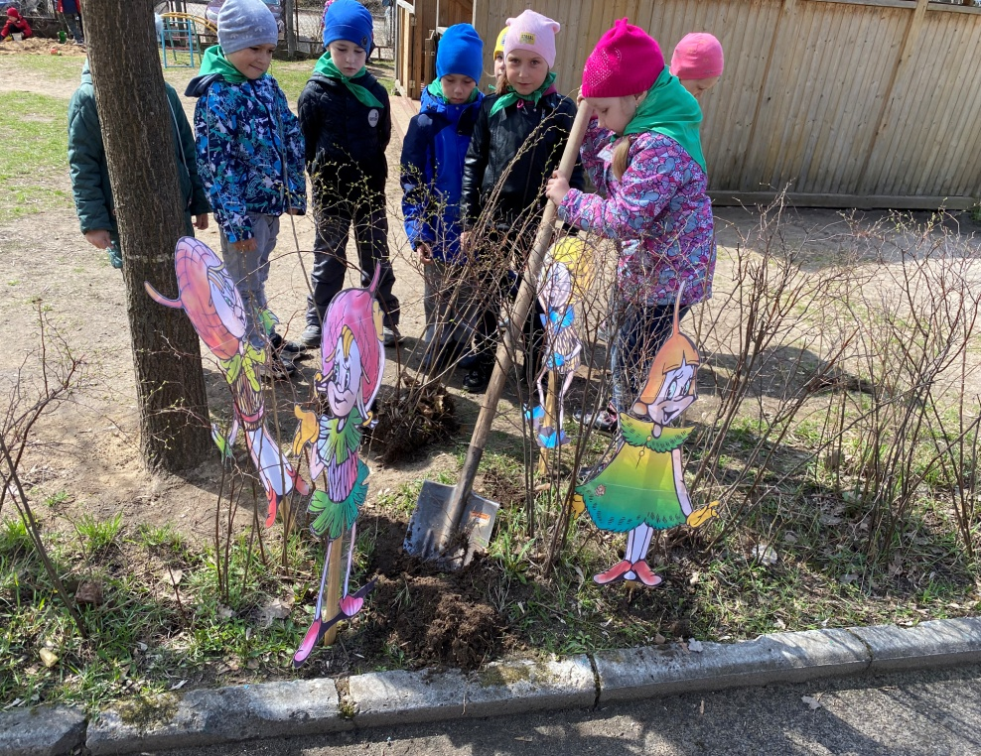
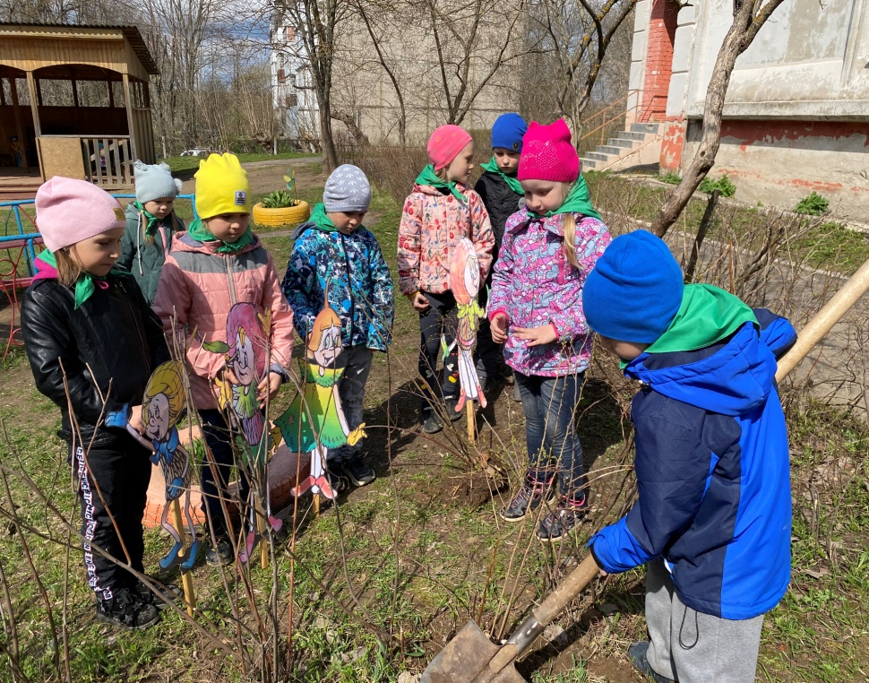
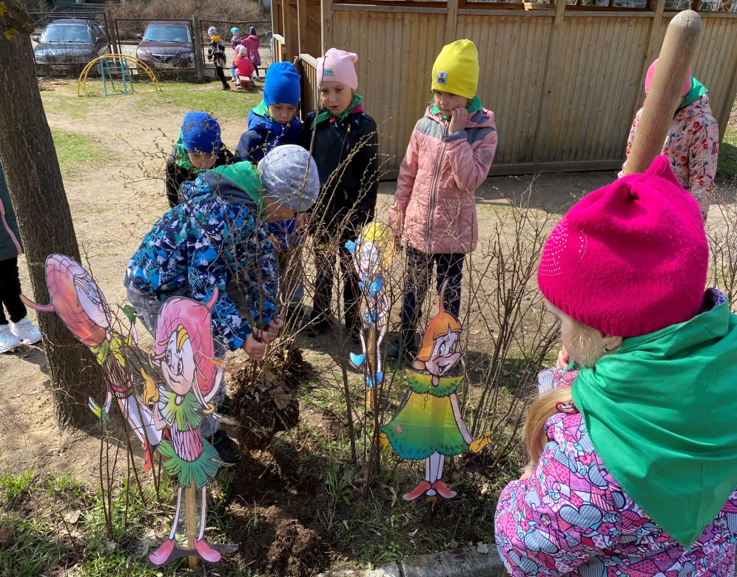
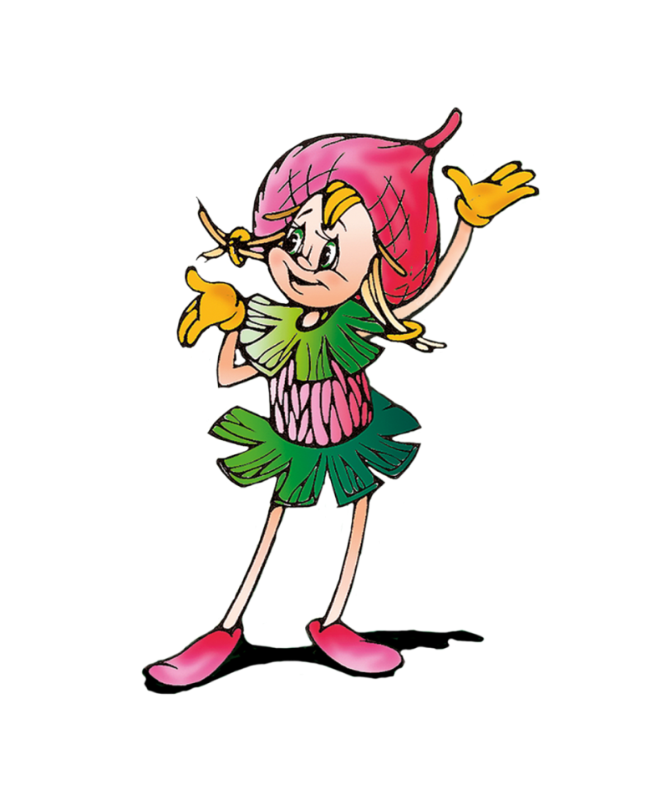
Посадка кустарников

Slide 7
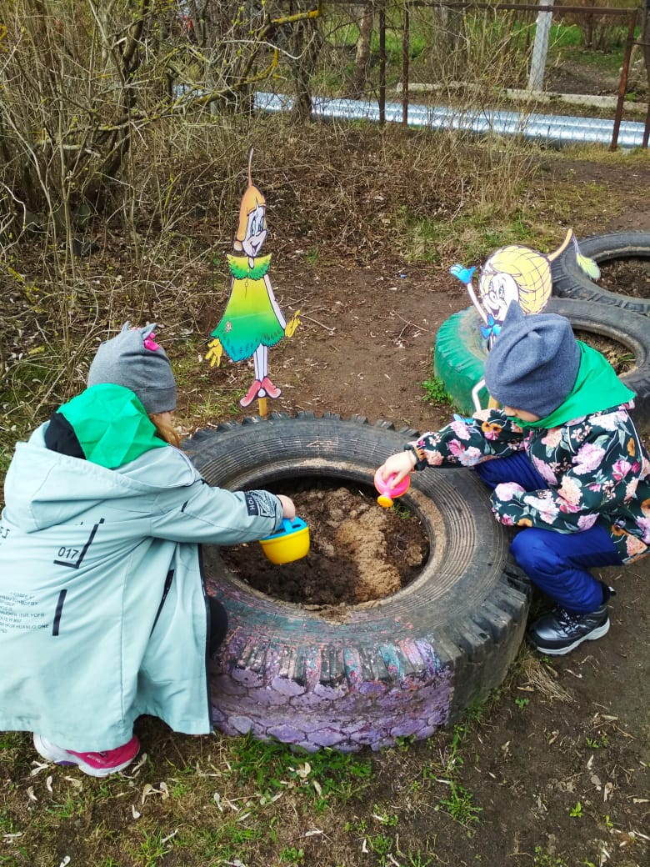
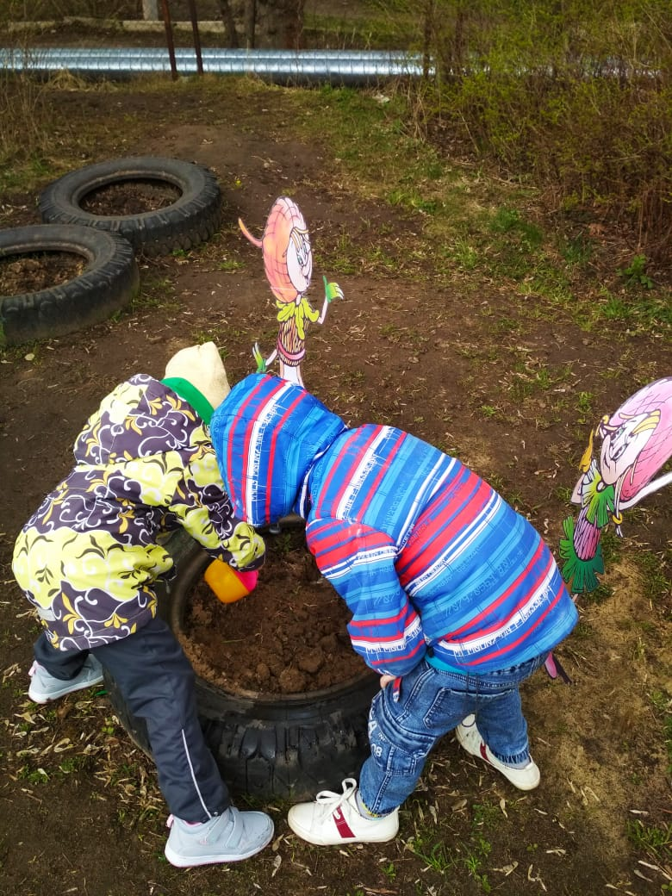
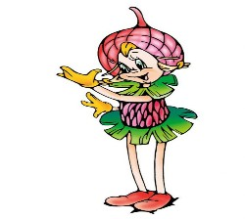
Посадка цветов

Slide 8
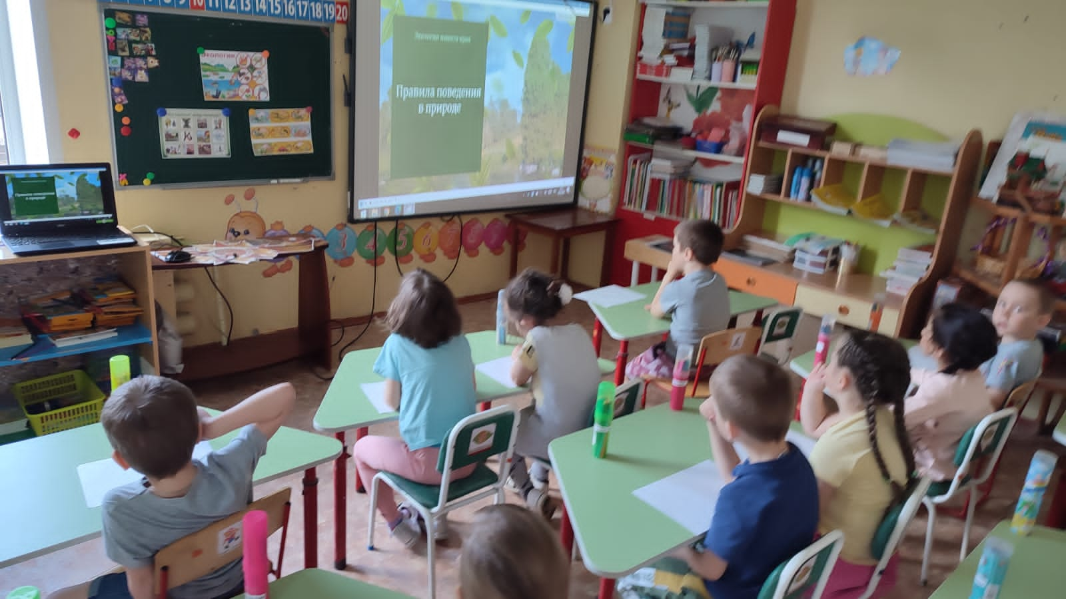
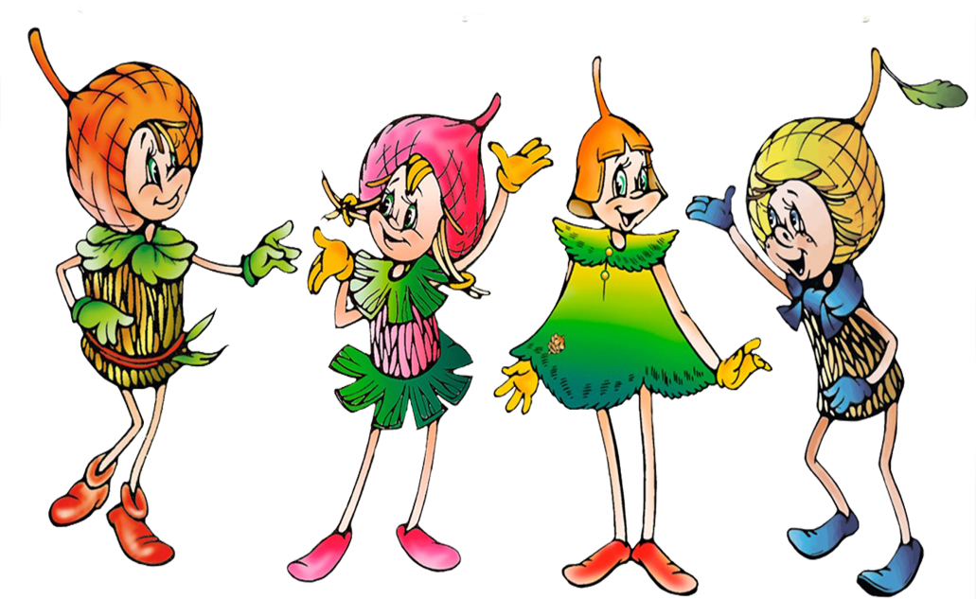
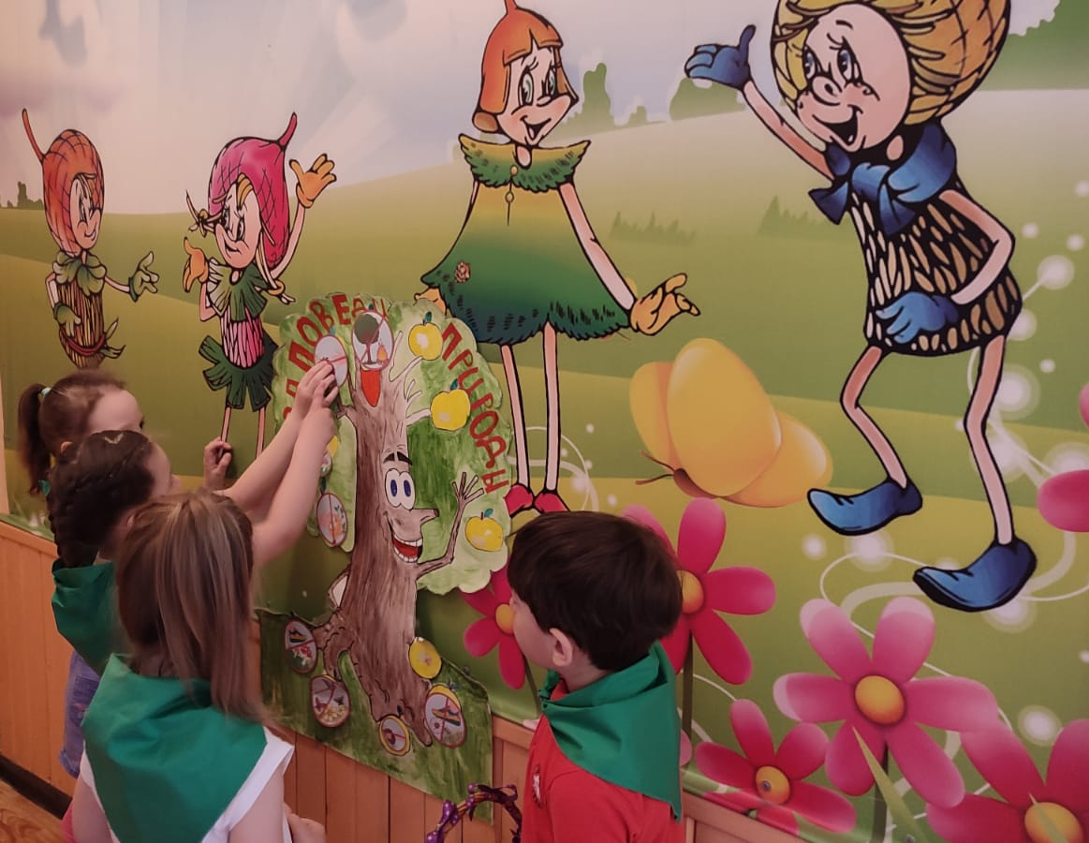
Изучаем правила поведения
в природе

Slide 9
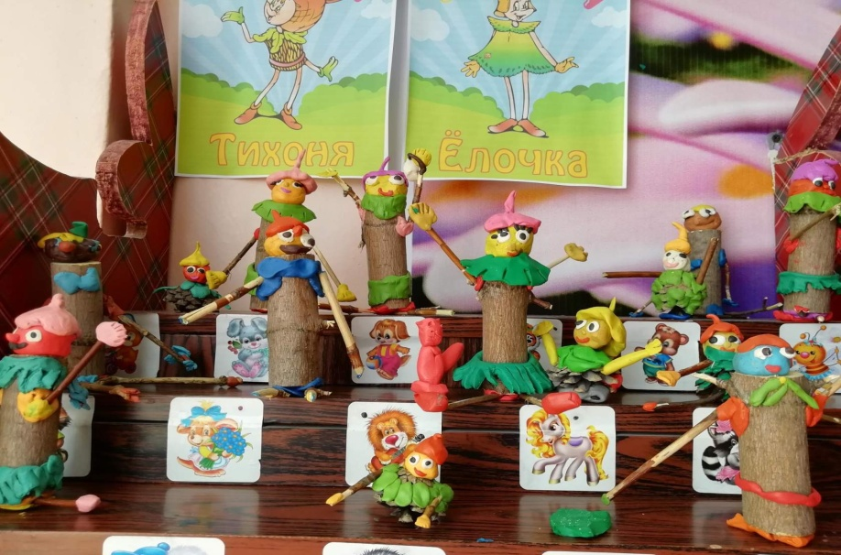
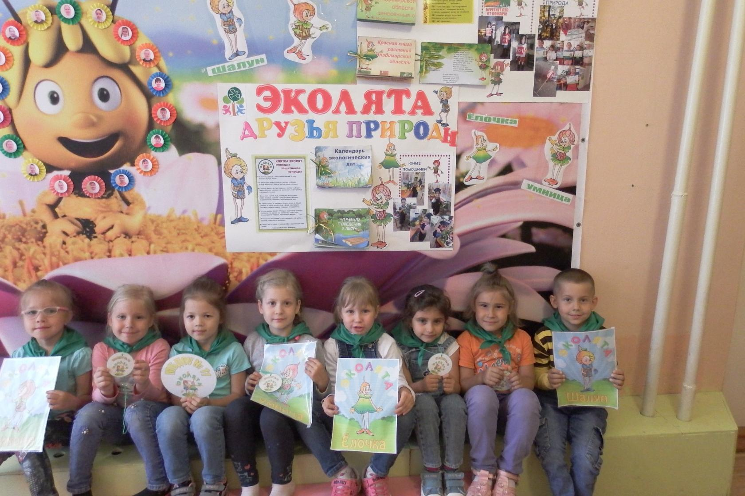
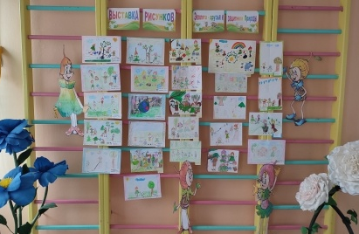
Наше творчество

Slide 10
Спасибо за внимание!

